Slide 1
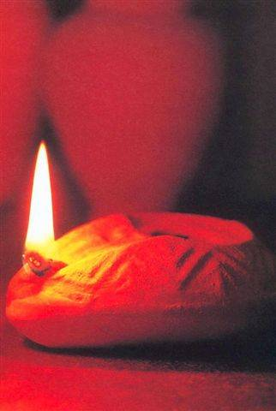
Allume une lumière
D’après un texte de J.M. Bedez
Et un chant de de J.N. Klinguer et P. Richard
Arrangements : Christian Hertsens
Création du diaporama : Myriam Damay

Slide 2
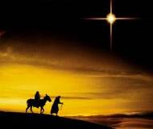
Voici les derniers mois de l'année.
Voici les nuits les plus longues
et les jours les plus sombres.

Slide 3

Allume une lumière, mon frère !
Qu'elle dise d'abord ton espérance :
L’amour de Dieu est plus fort
que la nuit !

Slide 4
Allume une lumière, mon frère !
un temps de silence et de prière,
une visite à ce malade,
un temps d'écoute pour ce voisin, un geste de partage est plus fort que la nuit !

Slide 5
Allume une lumière, mon frère !
une parole bonne et positive,
une réponse à tel appel, un sourire qui réconforte, un geste qui apaise est plus fort que la nuit !

Slide 6
Allume une lumière, mon frère !
un regard qui illumine, une poignée de mains qui encourage, un signe de pardon est plus fort que la nuit !

Slide 7


Avec ceux de ta famille,
Avec ceux que tu croises chaque jour,
tes amis, tes collègues, tes voisins,
allume joyeusement,
les bougies de la fête.

Slide 8
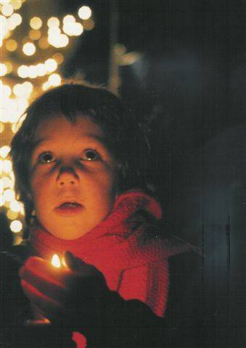
Et marche joyeusement vers Noël !

Slide 9
Allume une bougie,
Une bougie pour la vie.
Allume une bougie,
Aujourd’hui !

Slide 10

Une bougie d’amour
pour les enfants blessés,
Une bougie d’amour
au cœur de nos foyers.

Slide 11
Allume une bougie,
Une bougie pour la vie.
Allume une bougie,
Aujourd’hui !

Slide 12

Une bougie du ciel
pour l’enfant des prisons,
Une bougie du ciel
au coeur de nos maisons.

Slide 13
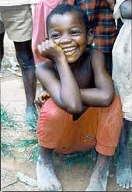
Une bougie de paix pour l’enfant de la guerre, Une bougie de paix aux enfants de la Terre.

Slide 14
Allume une bougie,
Une bougie pour la vie.
Allume une bougie,
Aujourd’hui !

Slide 15
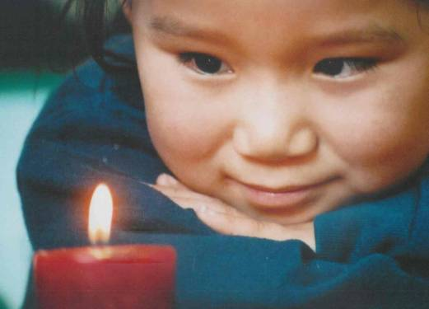
Une bougie de joie au fond des petits yeux, une bougie de joie aux préférés de Dieu.

Slide 16
Allume une bougie,
Une bougie pour la vie.
Allume une bougie,
Aujourd’hui !

Slide 17
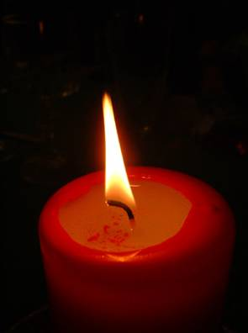
JOYEUX NOËL !
Que l'enfant de la crèche, vous offre bonheur, paix, lumière et joie, pour vous, vos familles et tous ceux que vous aimez !
Et que cette fête de Noël illumine l’année nouvelle de sa vive clarté !

